Slide 1

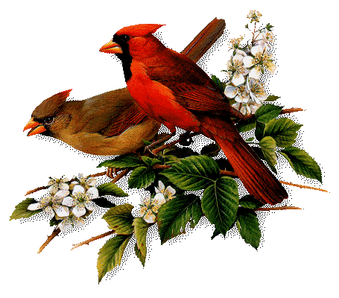

Slide 2
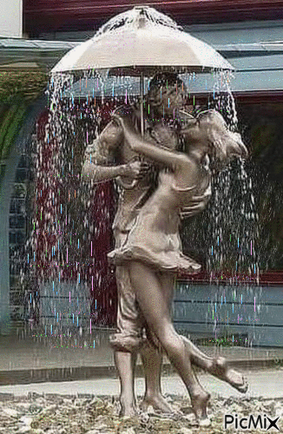
Os verdadeiros amigos,
ainda que virtuais, nunca estão sós;
têm-se uns aos outros!
Um Apontamento
de Eugénio de Sá

Slide 3
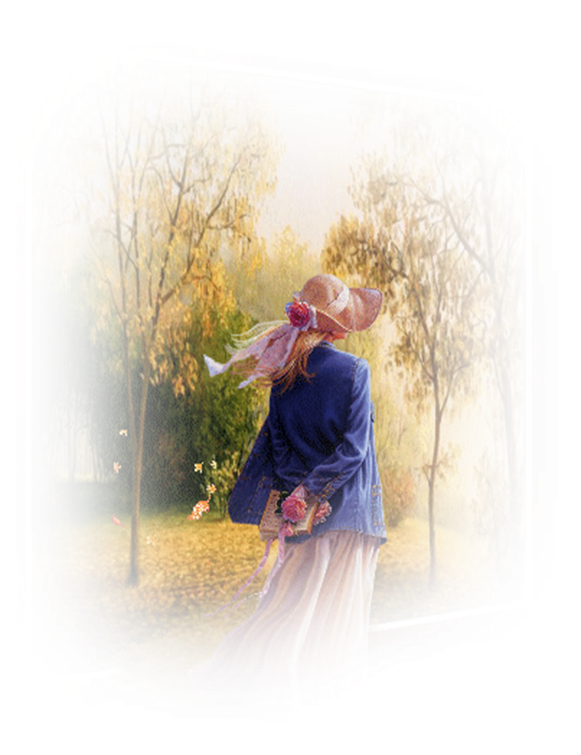
Com o passar dos anos, as emoções do nosso coração vão ficando mais escassas, e, ao sentir-lhes a falta, temos duas vias para as compensar:

Slide 4
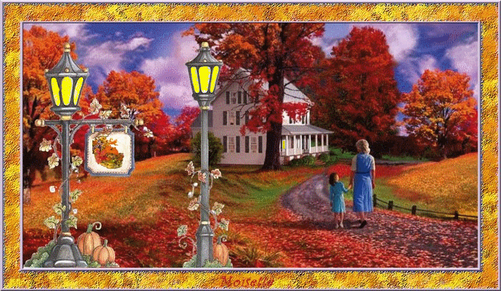
reviver as melhores memórias do passado, e cultivar as relações de amizade que nos dão mais prazer.

Slide 5
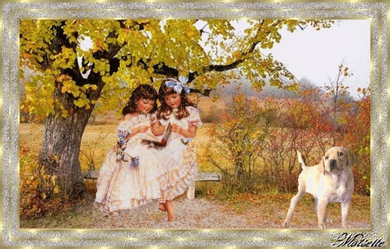
Isto, porque as gerações que nos sucederam e que constituem a nossa descendência, têm agora a sua própria vida,

Slide 6

e estão normalmente muito ocupadas para desviar as sua atenção para os que dela mais carecem. Mas isso
não se cobra; procura entender-se e aceitar-se como natural.

Slide 7
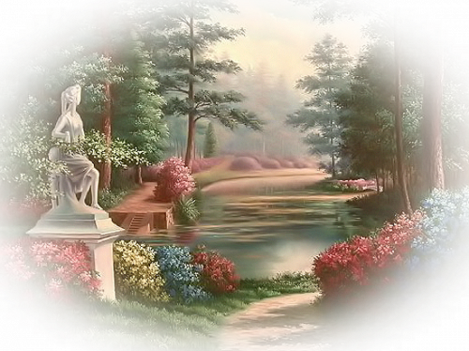
Longe vão os felizes jantares em família, os longos serões em que se falava e ouvia atentamente os nossos interlocutores

Slide 8

e acabávamos a noite com um sorriso nos lábios e um calorzinho no coração.

Slide 9
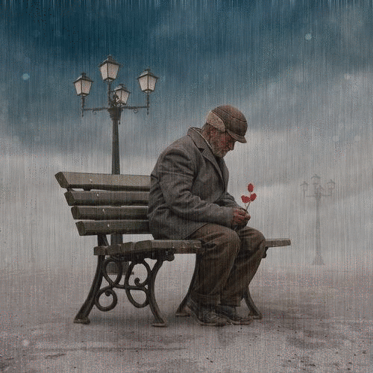
Hoje, cada um tem a sua casa, os hábitos mudaram, as crianças estão nas creches ou na escola, e os mais velhos vão-se sentindo cada vez mais sós.

Slide 10
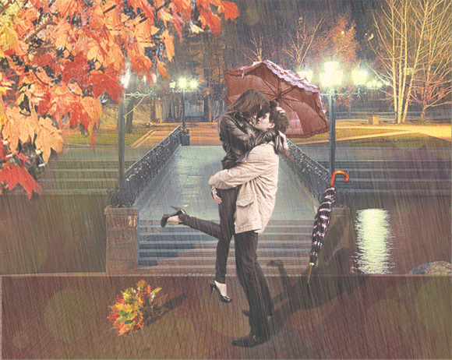
Resta-lhes os amigos, numa relação agora mais facilitada, já que todos, ou quase todos, dispõem das redes sociais,

Slide 11
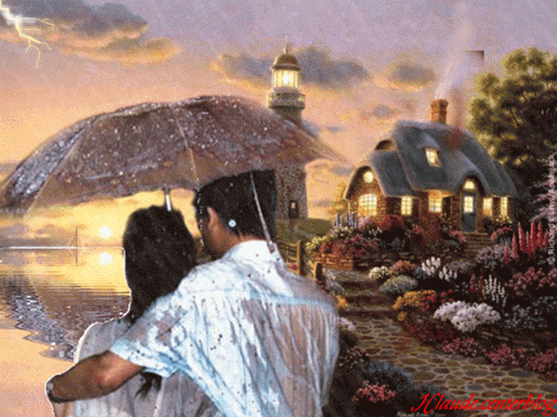
do whatsapp, e de outras maravilhas que a criatividade técnica lhes vai permitindo usufruir.

Slide 12
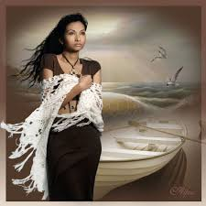
Daí, que o tipo de relacionamento com os amigos também tenha mudado;

Slide 13
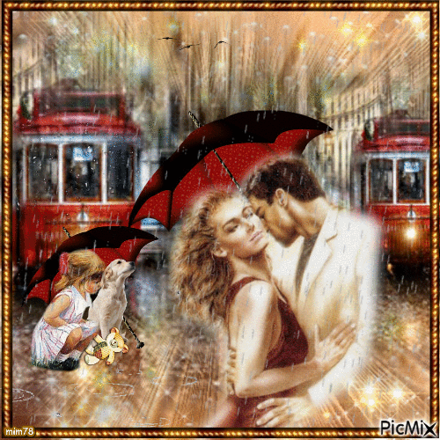
convivemos cada vez mais à distância, sem que possamos olhá-los nos olhos e intuir-lhes as próprias emoções.

Slide 14
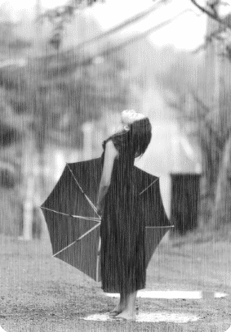
Por isso, temos que saber separar o trigo do joio, porque “os amigos têm de ser-nos inúteis. Isto é;

Slide 15
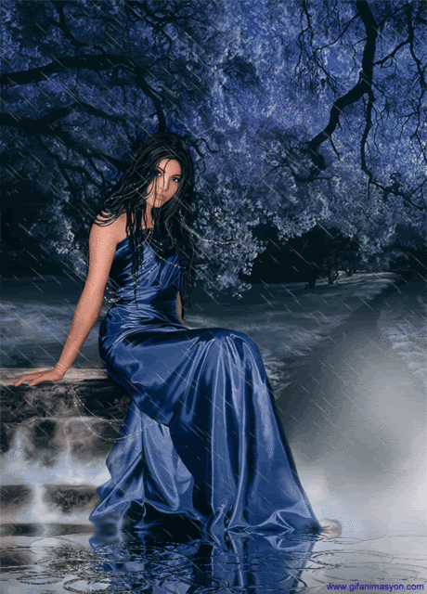
bastarem-nos só porque existem e, maravilhosamente, sobrarem-nos na alma só por serem quem são, e como são”.

Slide 16
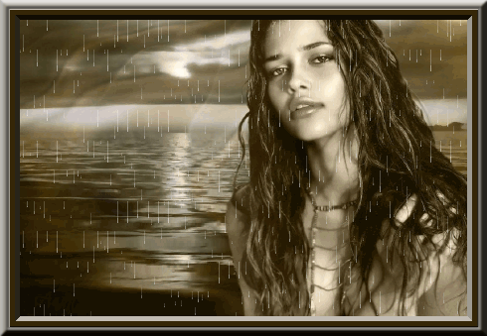
A concluir, atrevo-me a contrariar
George Orwell, e afirmarei que os amigos não são todos iguais;

Slide 17
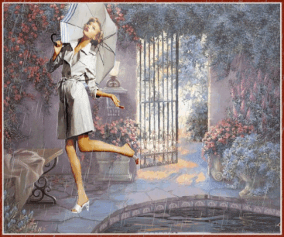
há, de facto, uns que são mais iguais que os outros, porque "a glória da verdadeira amizade é ser apenas presente.

Slide 18
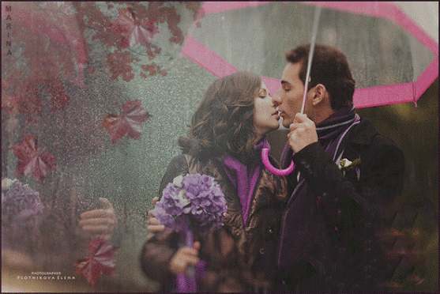
É por isso que dura para sempre; porque não contém expectativas, nem planos, nem ansiedade".
(*)
Que se pense nisto.
(*) Citação de Miguel Esteves Cardoso

Slide 19
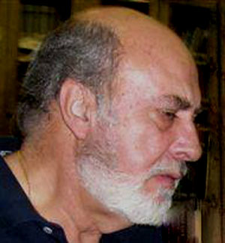

Imagens Internet
Autor do Texto:Eugénio de Sá
Música:Sarah Brightman & José Carreras
- Amigos para siempre
Formatação: Olga Lopes
lopesolg@gmail.com
www.facebook.com/olga.lopes.16
www.youtube.com/c/olgalopes
www.sergrasan.com

